Slide 1
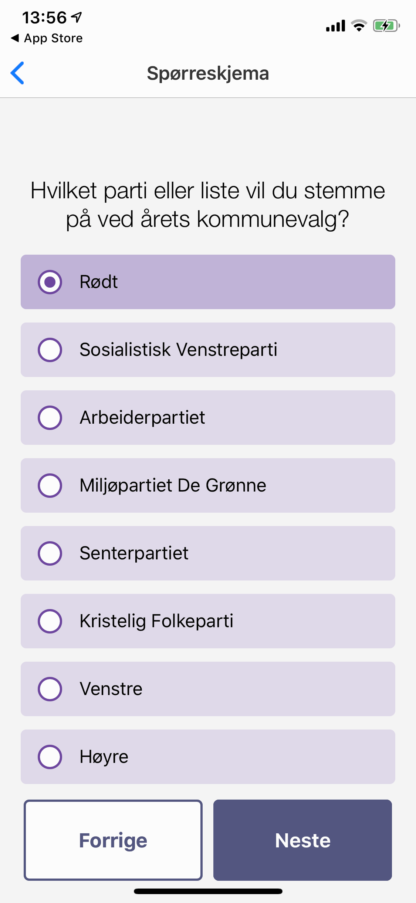
USIT har lagd mobilapp som brukes til forskning på kommunevalget 2019 for ISS og SSB

Slide 2
SSB kjører et META-prosjekt der de vurderer forskjellen på svar gitt fra mobilapp versus vanlig Nettskjema med epostinvitasjoner

